Slide 1






Thứ ... ngày ... tháng ... năm ….
TOÁN

Slide 2


Slide 3
Số?
1
1
6
?
2
?
?
?
?
5
0
?
?
3
4
6
9
?
?
?
5
4
?
?
?
10
8
6
?
?
7

Slide 4
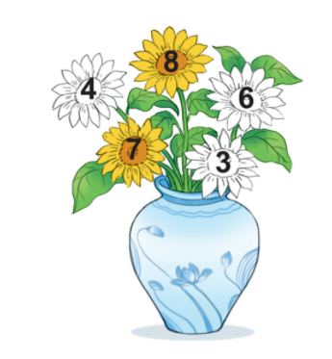
Trong các bông hoa trắng, bông hoa ghi số lớn nhất, bông hoa ghi số bé nhất?
2a. Những bông hoa nào ghi số lớn hơn 5?
Lớn nhất
Bé nhất

Slide 5
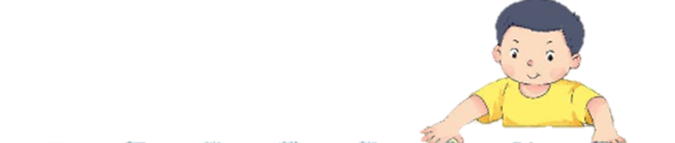


3
Lúc đầu Việt xếp các ô tô thành hai hàng (như hình vẽ). Sau đó Việt chuyển một ô tô từ hàng trên xuống hàng dưới. Khi đó câu nào dưới đây là đúng?
A. Số ô tô ở hàng trên nhiều hơn.
B. Số ô tô ở hàng dưới nhiều hơn.
C. Số ô tô ở hai hàng bằng nhau.

Slide 6
3
Lúc đầu Việt xếp các ô tô thành hai hàng (như hình vẽ). Sau đó Việt chuyển một ô tô từ hàng trên xuống hàng dưới. Khi đó câu nào dưới đây là đúng?
C. Số ô tô ở hai hàng bằng nhau.

Slide 7


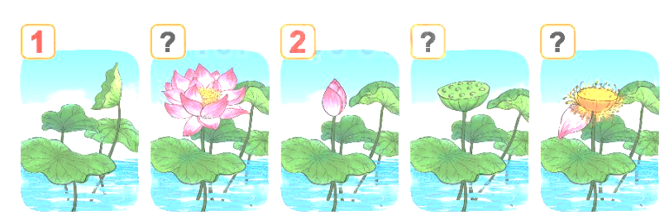
4. Số?
Một số giai đoạn hình thành và phát triển của hoa sen.
3
5
4

Slide 8
Điểm số của Mai, Việt và Nam trong bài kiểm tra Toán là 9, 10, 10. Biết rằng điểm của Mai cao hơn điểm của Nam. Việt được mấy điểm.
Điểm của Mai cao hơn điểm của Nam
=> Mai: 10 điểm, Nam 9 điểm
Vậy còn lại 10 điểm chính là điểm của Việt

